Slide 1
ЕФЕКТ ПАМ’ЯТІ ФОРМИ ЯК КРОК У МАЙБУТНЄ
Підготували: Лісіченко Марина, Лісова Юлія
ФПМ, 2 курс
Керівник: Климук Олена, к.фіз-.мат.наук, доцент каф. З та ТФ ФМФ
КПІ ім. Ігоря Сікорського - 2020

Slide 2
План доповіді
Відкриття ефекту пам’яті форми і отримання нових матеріалів.
Пояснення фізики даного процесу.
Застосування ЕПФ в різних областях.
Перспективи застосування в Україні.

Slide 3
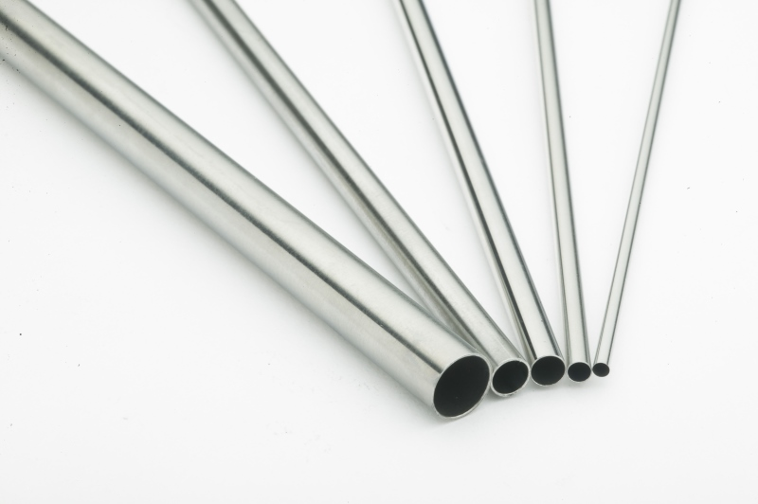
ІСТОРІЯ ВІДКРИТТЯ ЕПФ

Slide 4
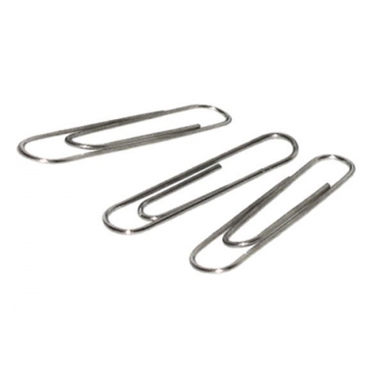
Перші дослідження
У світовій літературі перша згадка про ці сплави із незвичайними властивостями датується 1930-ми роками.
1932 р. - Оландер зауважив, що перетворення в сплаві Аu-Сd було оборотнім, посилаючись на металургійні спостереження і опір змінам.
1938 р. - Дженінгер і Моорадіан спостерігали аналогічні зміни в латуні (Cu-Zn) в певній межі термічних коливань. [1]

Slide 5
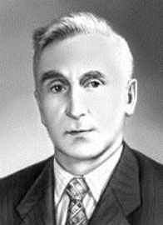
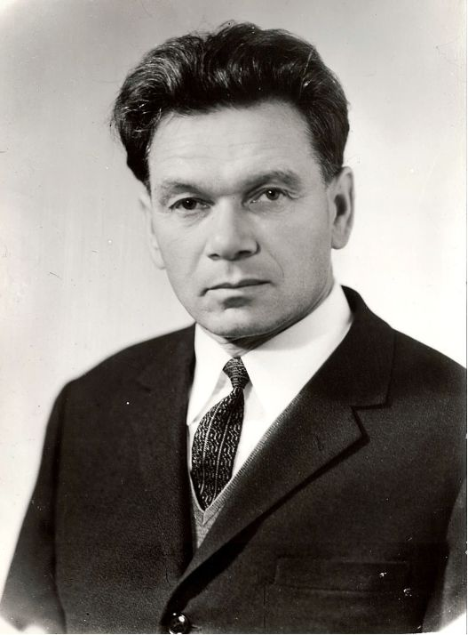
Ефект Курдюмова
1948 рік - академік Г.В. Курдюмов і доктор фізико-математичних наук Л.Г. Хандрос виявили оборотнє термопружнє мартенситне перетворення на сплавах
Сu-Al-Ni і Сu-Sn, яке пізніше було офіційно названо ефектом Курдюмова (ефект відновлення заданої конфігурації або ефект пам'яті форми).[2]

Slide 6
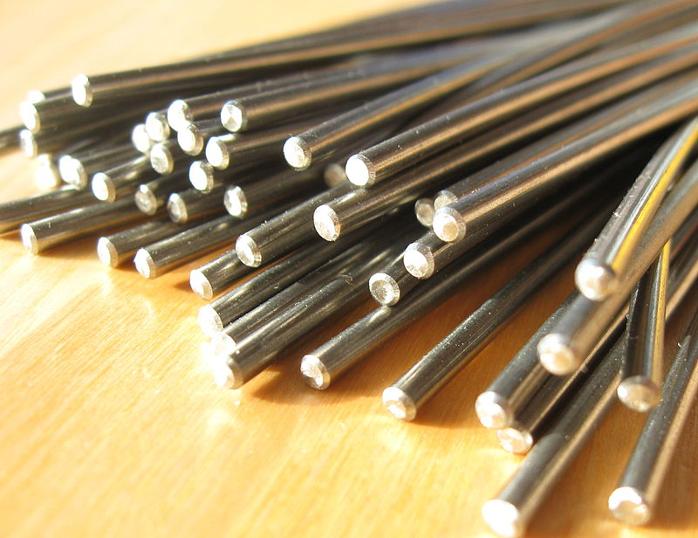
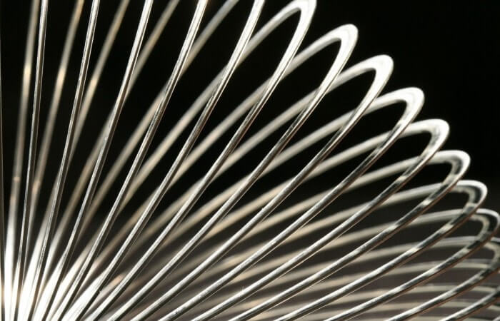
Нітінол
1962–1963 рр. - Бюлер та ін. виявили, що нікель-титанові сплави, звані нітінол (назва походить від абревіатури NiTiNOL, де NOL – це скорочена назва Лабораторії морської артилерії США, в якій цей матеріал був розроблений), також мають ефект пам'яті форми.

Slide 7
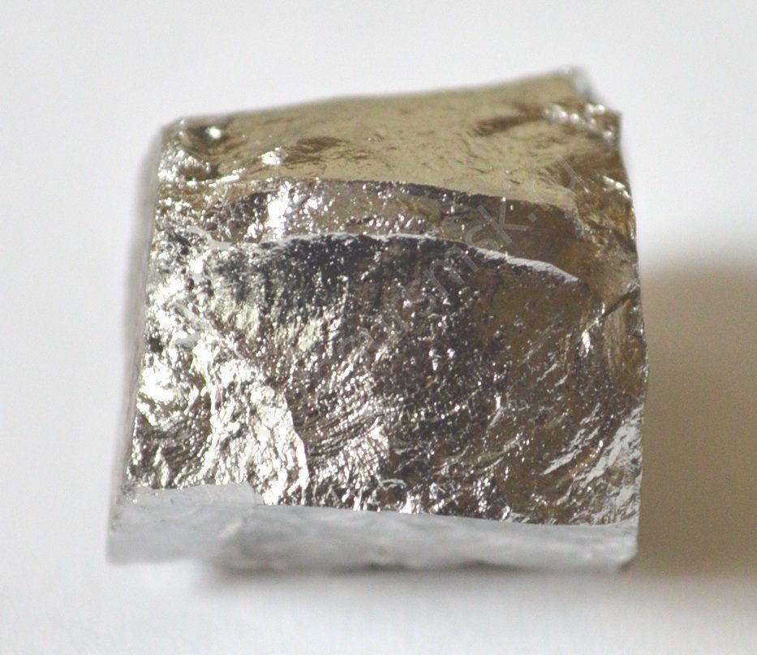
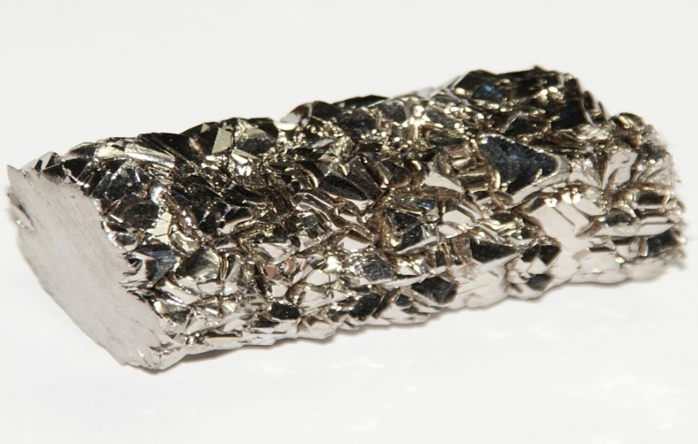
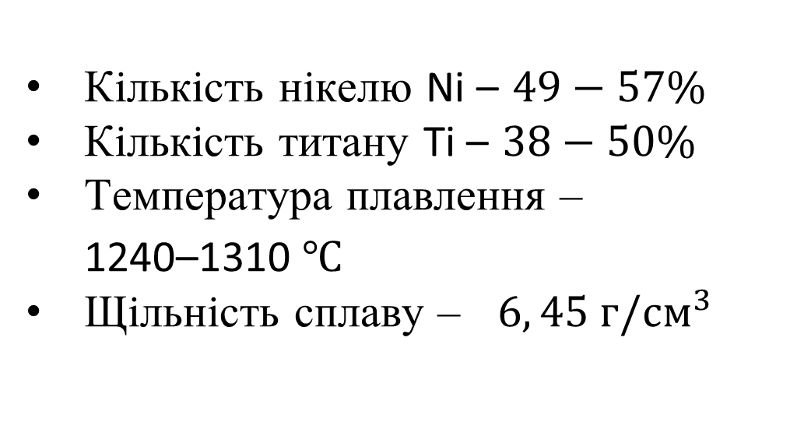
Характеристики нітінолу
Кількість нікелю Ni – $49−57\%$
Кількість титану Ti – $38−50\%$
Температура плавлення –$\text{1240–1310} ℃$
Щільність сплаву – $6, 45 г/{см}^{3}$

Slide 8
Недоліки нітінолу
Недоліками сплаву нікеліду титану є наступне:
наявність титану сприяє легкому приєднанню до сплаву азоту і кисню. Для запобігання протікання реакції з цими елементами під час виробництва даного сплаву треба застосовувати вакуумне обладнання;
висока міцність нітінолу значно ускладнює обробку різанням при виготовленні деталей;
висока вартість отримання сплаву.

Slide 9
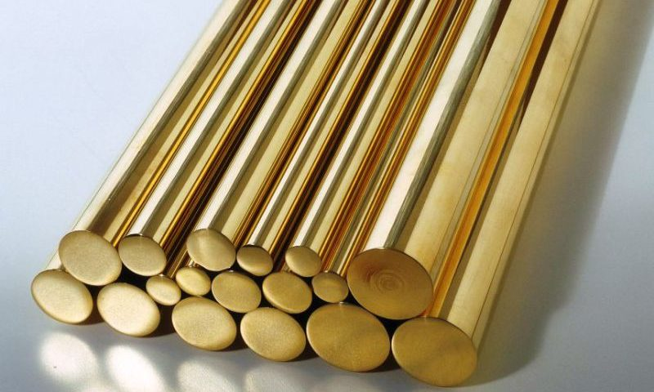
Інші елементи
Крім нітінолу, існують ще й інші сплави, що мають ефект пам'яті форми такі як: Ni-Co, Ti-Nb, Fe-Ni, Cu-Al-Ni, Cu-Au-Zn, Cu-Sn , Cu-Zn, Ni-Al, Fe-Pd, Ni-Ti.
Сплав Au-Cd, розроблений в 1951 р., є одним з перших матеріалів з пам'яттю форми. Нарівні з нітінолом, сплав Cu-Zn-Al має широке практичне застосування, цей сплав можна виплавляти в звичайній атмосфері.[3].

Slide 10
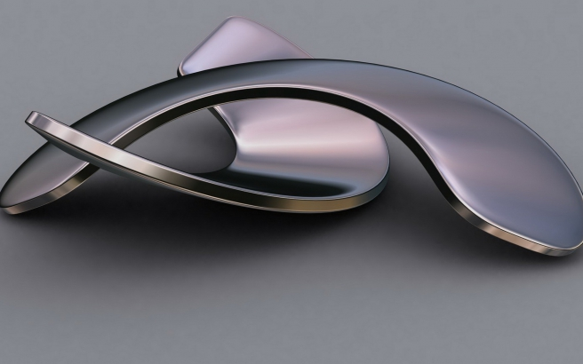
ФІЗИКА ДАНОГО ПРОЦЕСУ

Slide 11
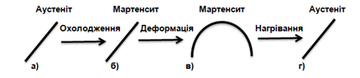
Мартенситні перетворення
В основі ЕПФ лежать мартенситні перетворення. Характерні риси цих перетворень полягають у слабкій залежності температури початку та кінця перетворення, у швидкості зміни температури, в зворотному характері перетворення, помітній розбіжності (гістерезис) температур прямої та зворотної реакції та інші ознаки. Високотемпературну модифікацію прийнято називати аустенітом, а низькотемпературну – мартенситом. На рисунку зображено робочий цикл для матеріалів, що здатні до таких перетворень.

Slide 12
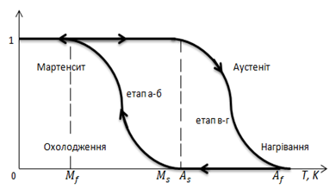
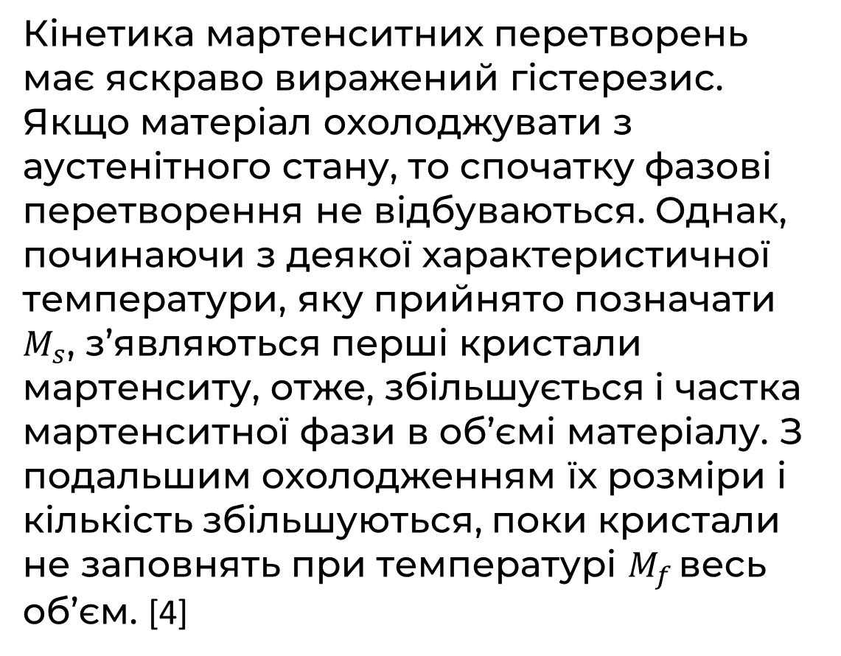
Кінематика перетворень
Кінетика мартенситних перетворень має яскраво виражений гістерезис.
Якщо матеріал охолоджувати з аустенітного стану, то спочатку фазові перетворення не відбуваються. Однак, починаючи з деякої характеристичної температури, яку прийнято позначати $M_{s}$, з’являються перші кристали мартенситу, отже, збільшується і частка мартенситної фази в об’ємі матеріалу. З подальшим охолодженням їх розміри і кількість збільшуються, поки кристали не заповнять при температурі $M_{f }$весь об’єм. [4]

Slide 13
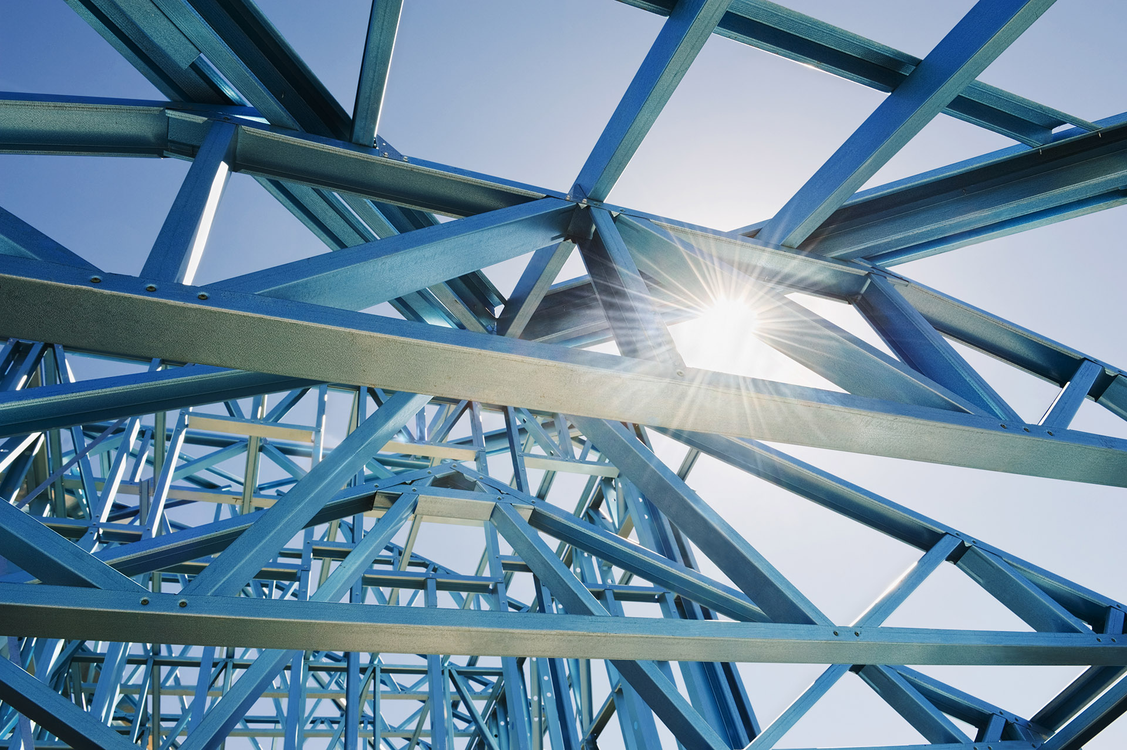
ЗАСТОСУВАННЯ ЕПФ

Slide 14
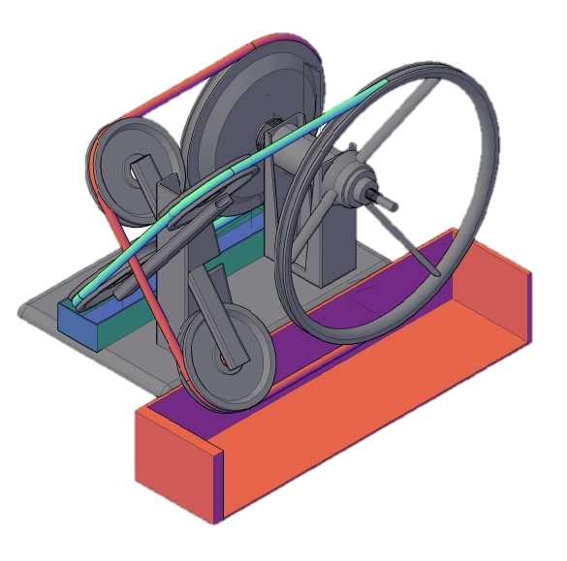
В механіці
Застосовуваються в простих теплових двигунах, що використовують різницю температур гарячої та холодної води або гарячої води і холодного навколишнього повітря.
Також ці матеріали використовують у робототехніці, виконавчих пристроях і механізмах, в елементах системи забезпечення безпеки різних технологічних процесів, функціонування будівель і промислових приміщень.[5]

Slide 15
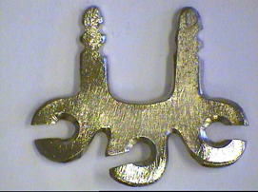
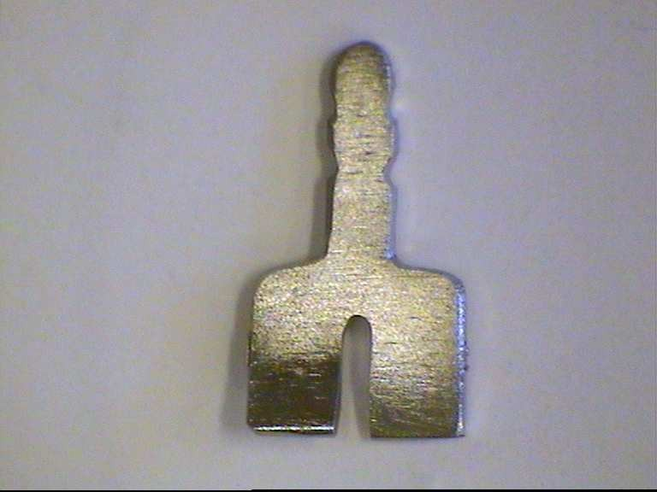
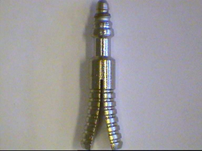
В стоматології
Матеріал з ефектом пам'яті форми використовується для виготовлення стоматологічних імплантатів, що встановлюються через лунку вирваного зуба. В даному випадку застосовується нікелид титану з модифікованим поверхневим шаром, що не містить нікелю.[6]
60мм

Slide 16
В хірургії
Також матеріали з ефектом пам'яті форми застосовується в відділеннях щелепно-лицевої хірургії.
Ендопротез - внутрішній устрій, який заміщає функцію органу. Ендопротез суглоба-це відповідно внутрішній устрій, замещающее функцію суглоба.
ЕПФ забезпечує оптимальне вростання навколишніх тканин, що дозволяє повноцінно відновити втрачені функції нижньої щелепи і естетику особи в цілому.[5]

Slide 17
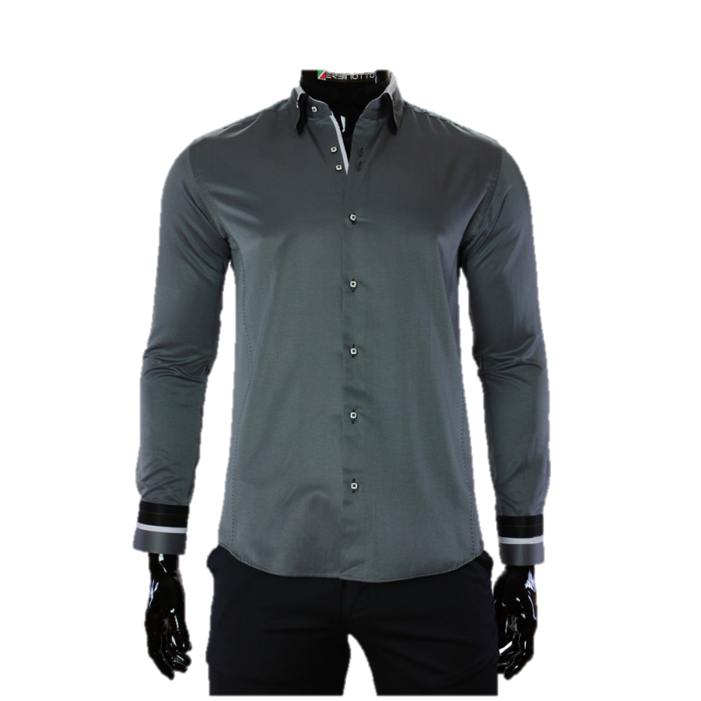
В одязі
Дизайнеру Мауро Таліані належить ідея створення сорочок «для ледачих», які можуть змінювати форму в залежності від вологості і температури в приміщенні.
Навіть якщо ви її будете старанно м'яти, через 30 секунд вона знову відновить форму.
До складу тканини, яка має «пам'яттю форми», входить нікель, титан, нейлон.[8]
Якщо людина заходить в тепле приміщення, то рукава сорочки автоматично піднімаються від зап'ястя до ліктя.
Якщо температура повітря знижується, то рукава знову стають довгими.

Slide 18
В космосі
Освоєння космосу пов'язано зі створенням орбітальних станцій та великим космічним будівництвом. Необхідно спорудження таких громіздких об'єктів, як сонячні батареї і космічні антени.
З нітінолу створюють антени, конструкція яких складається з листів і стрижнів, скручених в спіраль і поміщених в спеціальний люк в супутнику. Коли він виходить на орбіту, антена нагрівається сонячним випромінюванням і відправляється назовні.[5]
Схема космічного апарату :
1 - антена;
2 - хутро. стабілізатор;
3 - випромінювач енергії;
4 - сонячна батарея

Slide 19
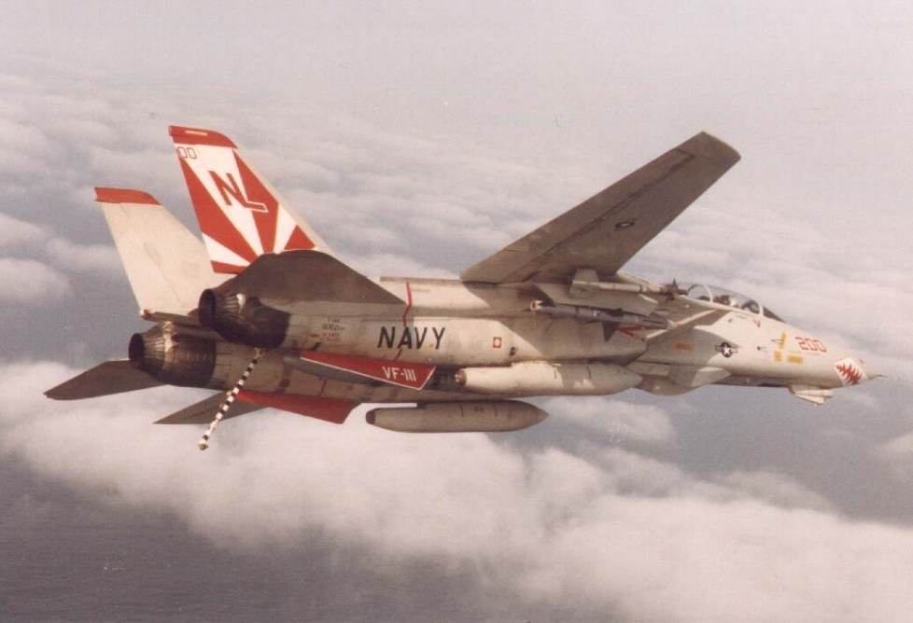
В літакобудуванні
Завдяки відкриттю матеріалів з ЕПФ відкрилися можливості створення перспективних літаків, ракет, великих космічних конструкцій, що забезпечують високі пілотажні характеристики, низькі рівні шуму і вібрацій, а також гарантують повний моніторинг їх стану.[5]
Вперше сплав з пам'яттю форми був застосований в літаку F-14 в 1971 році, це був Ni-Ti-Fe. Використання Ni-Ti- Nb сплаву стало великим досягненням, але також і Fe-Mn-Si сплави отримали багато уваги, не дивлячись на їх більш низьке відновлюване напруга.

Slide 20
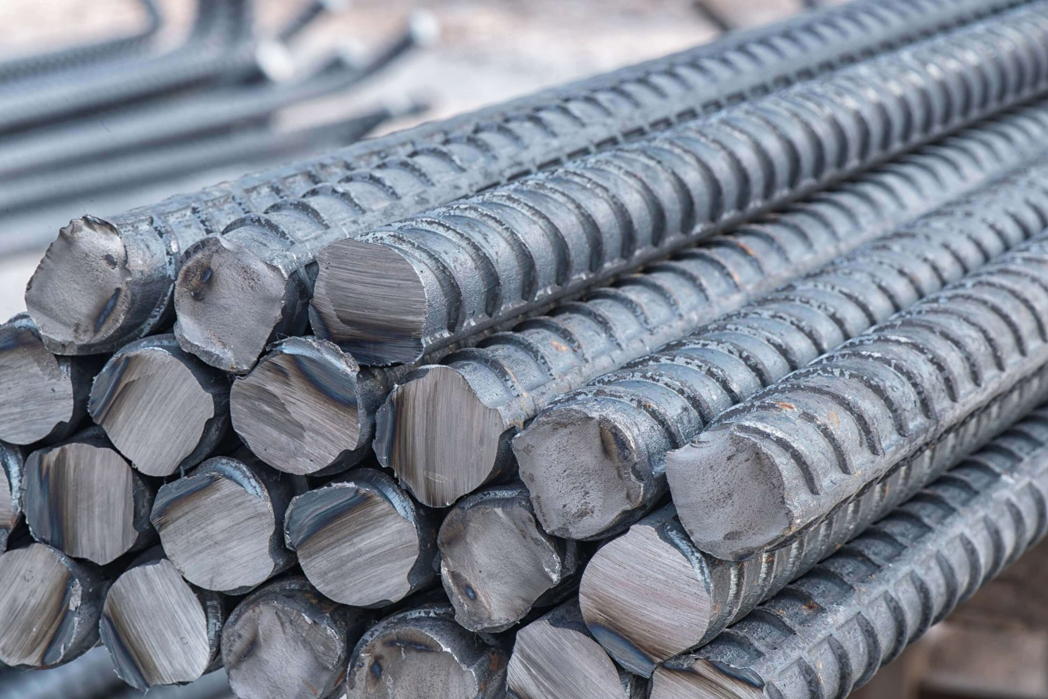
ПЕРСПЕКТИВИ РОЗВИТКУ В УКРАЇНІ

Slide 21
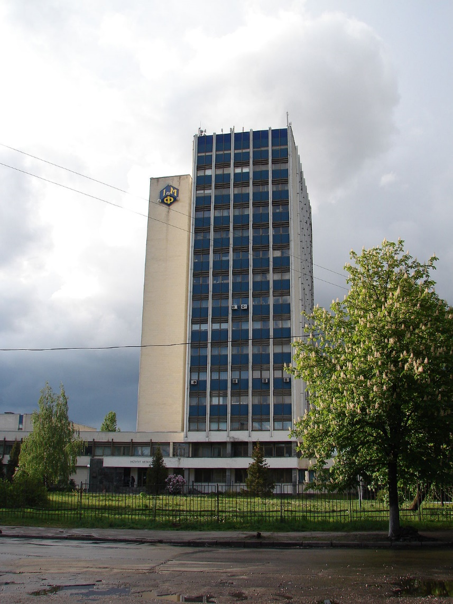
Роботи українських вчених з даної теми високо оцінюються світовою науковою громадськістю. Практичне використання сплавів з ЕПФ відбувається на АНТК ім. О.К. Антонова, Полтавському заводі газорозрядних ламп, Васильківському заводі електропобутової техніки, Тернопільському заводу "Ватра". Активною діяльністю щодо практичного застосування таких матеріалів займається Інститут металофізики НАН.[7]

Slide 22
Список літератури
1. Otsuka, Ed. K. Shape memory materials / Ed. K. Otsuka, С. М. Wayman // Cambridge University Press, 1999. – 284 p.
2. Курдюмов, Г. В. О природе бездиффузных мартенситных превращений / Г. В. Курдюмов // ДАН СССР. – 1948. – Т. 60. – № 9. – С. 1543 – 1546.
3. Shape Memory Alloy Shape Training Tutorial. (PDF). Retrieved on 2011-12-04: http://wwwpersonal.umich.edu/~btrease/share/SMA-ShapeTraining-Tutorial.pdf
4. В.А. Лохов, Ю.И. Няшин, А.Г. Кучумов. Сплавы с памятью формы: применение в медицине. Обзор моделей, описывающих их поведение, 2007.
5. Лекція 4: Матеріали з пам’яттю форми
http://www.ispms.ru/files/Publications/litovchenko_1/4._Materialy_s_pamyat_u_formy.pdf
6. Інститут фізики міцності і матеріалознавства СОРАН, Вчений секретар Плешанов Василь Сергійович
http://www.sbras.nsc.ru/dvlp/rus/pdf/040.pdf
7. Бледнова Ж.М., Степаненко М.А. Роль сплавов с эффектом памяти формы в современном машиностроении. Научно-образовательный курс. – Краснодар: Кубанский гос. технологический ун-т, 2012. – 69 с.
8. Новинний портал «Аргументи і факти»
https://spb.aif.ru/society/science/1198424

